Slide 1
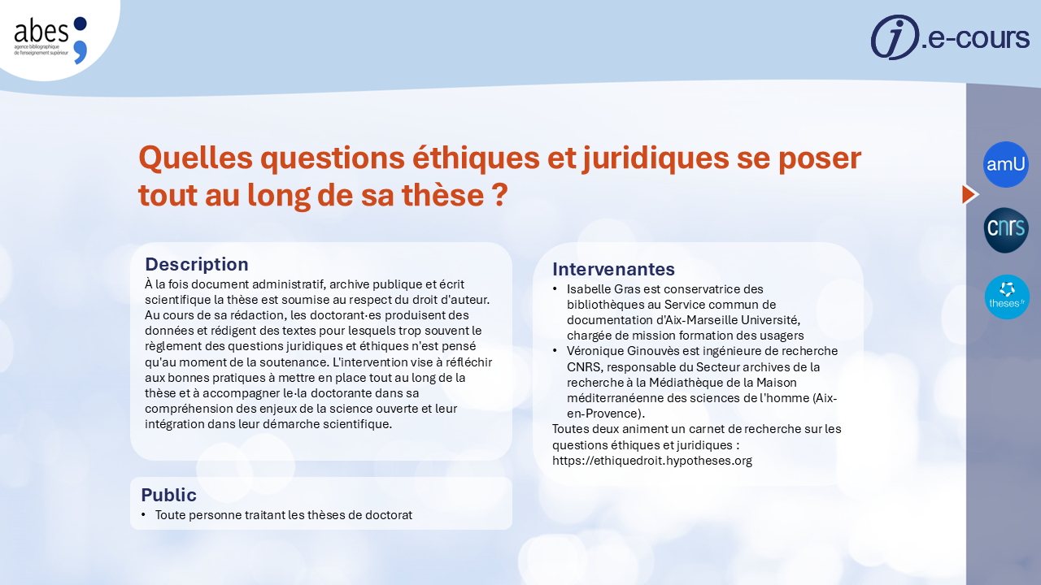

Slide 2
Qui sommes nous ?
Isabelle Gras
Conservatrice de bibliothèque, chargée de mission Formation des usagers au SCD d’amU
https://bu.univ-amu.fr
Véronique Ginouvès
Archiviste, IRHC CNRS, responsable du secteur Archives de la recherche à la Médiathèque de la Maison méditerranéenne des sciences de l’homme
https://phonotheque.hypotheses.org
Ensemble, nous avons dirigé l’ouvrage collectif. « Questions éthiques et juridiques en matière de diffusion des articles scientifiques ». Aix-en-provence, PUP, 2015. En ligne : https://hal-amu.archives-ouvertes.fr/hal-01163397 et nous animons le carnet de recherche https://ethiquedroit.hypotheses.org

Slide 3
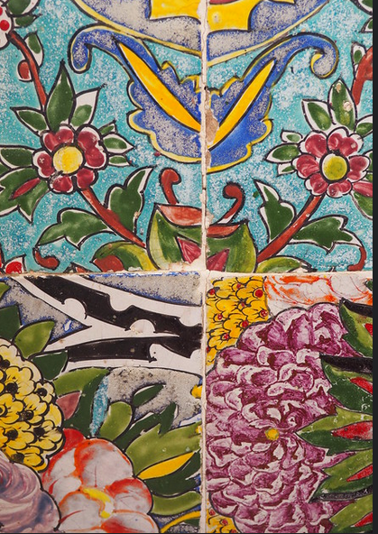
Qui ne sommes-nous pas ?
Nous n’intervenons pas en tant que juristes, notre expérience est celle d’une conservatrice de bibliothèque et d’une archiviste, spécialisées sur les données de la recherche. Nous nous intéressons au droit d’auteur ainsi qu’à la vie des données, à leur collecte et leur archivage sur le long terme, et à leur réutilisation.
Dans les rues d’Amman, 20 novembre 2018, V. Ginouvès, CC-BY

Slide 4
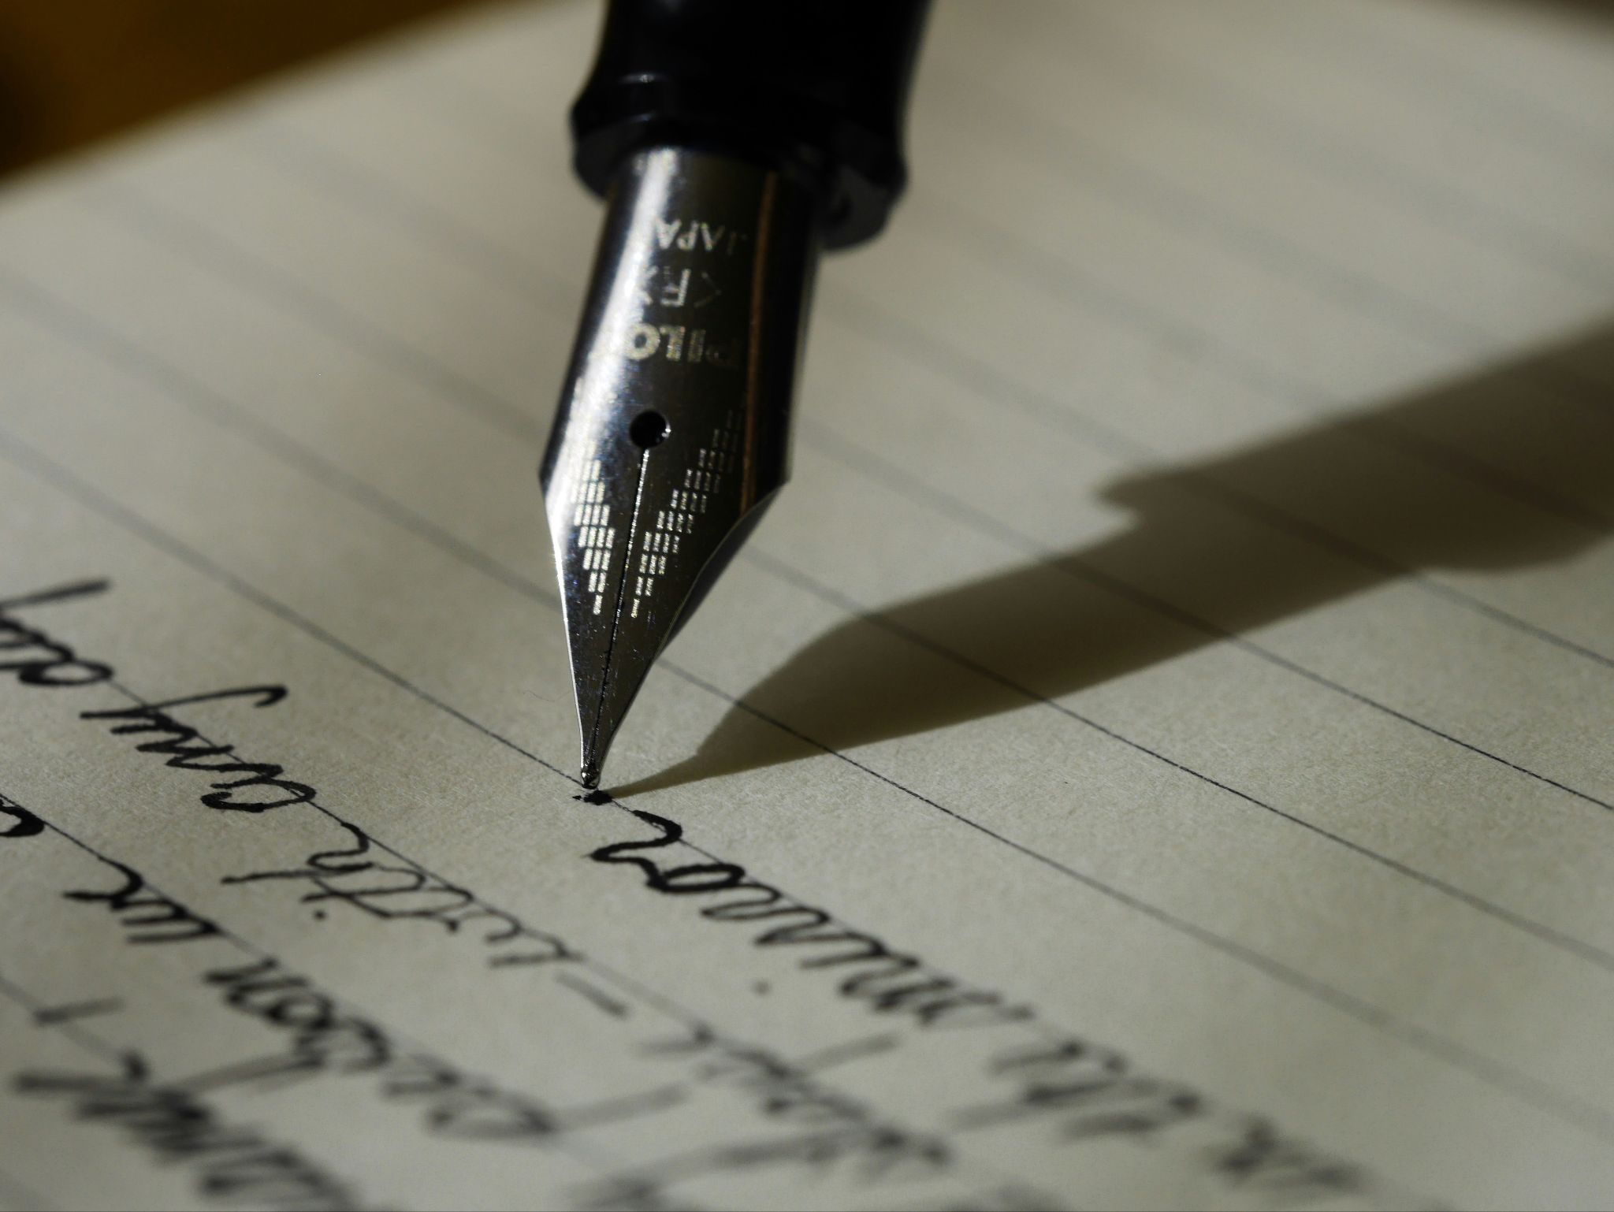
La thèse, une oeuvre de l’esprit protégée par le droit d’auteur - les attributs d’ordre moral
Les attributs du droit moral de l'auteur (CPI, art. L.121-1) :
le droit de divulgation de l'œuvre
le droit à la paternité
le droit au respect de l'intégrité de l'œuvre
le droit de retrait de l'oeuvre
Les droits moraux sont perpétuels, inaliénables, imprescriptibles, attachés à la personne de l'auteur et transmissibles à ses héritiers (CPI, art. L.121-1).
Photo de Aaron Burden sur Unsplash

Slide 5
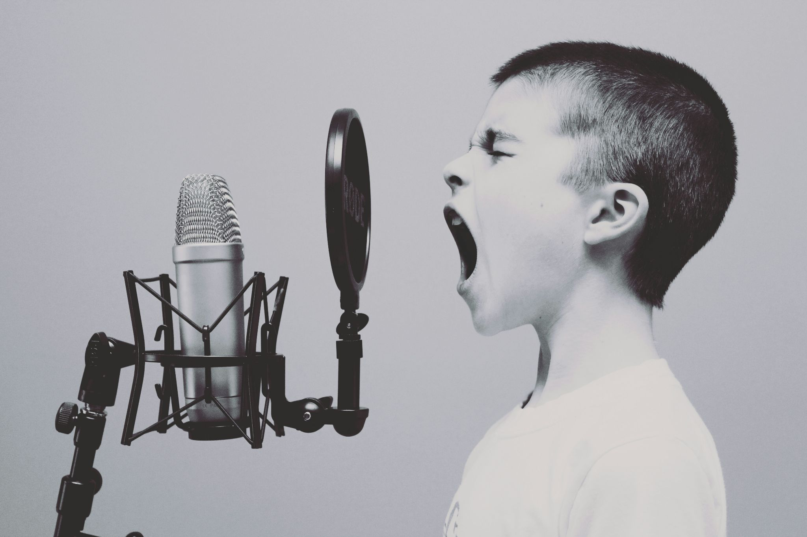
Les attributs d’ordre patrimonial du droit d’auteur
Le droit d'exploitation (CPI, art. L.122-1) peut revêtir deux formes :
la représentation qui implique la communication de l'œuvre au public par un procédé quelconque.
la reproduction qui consiste dans la fixation matérielle de l’œuvre par tous procédés permettant de la communiquer au public d'une manière indirecte.
Photo de Jason Rosewell sur Unsplash

Slide 6
L’auteur d’une thèse doit se conformer au respect de la règlementation relative au doctorat
du Code du patrimoine qui précise que la thèse, en tant que document administratif et archive publique, ne peut faire l’objet d’une confidentialité illimitée.
de l’arrêté du 7 août 2006 relatif aux modalités de dépôt, de signalement, de reproduction, de diffusion et de conservation des thèses ou des travaux présentés en soutenance en vue du doctorat.
de l’arrêté du 25 mai 2016 qui fixe le cadre national de la formation et les modalités conduisant à la délivrance du diplôme national de doctorat (mis à jour par l’arrêté du 26 août 2022).
« Sauf si la thèse présente un caractère de confidentialité avéré, sa diffusion est assurée dans l'établissement de soutenance et au sein de l'ensemble de la communauté universitaire. La diffusion en ligne de la thèse au-delà de ce périmètre est subordonnée à l'autorisation de son auteur, sous réserve de l'absence de clause de confidentialité. »
(art. 25 al. 5)
=> La diffusion de la version complète de la thèse, telle que validée par le jury de soutenance, est obligatoire « au sein de la communauté universitaire française », à l’exception des thèses présentant « un caractère de confidentialité avéré ».
=> En revanche, l’auteur de la thèse est seul décisionnaire pour la diffusion en accès ouvert sur internet. La diffusion immédiate ou à l’issue d’un embargo constitue une prérogative de l’auteur.

Slide 7
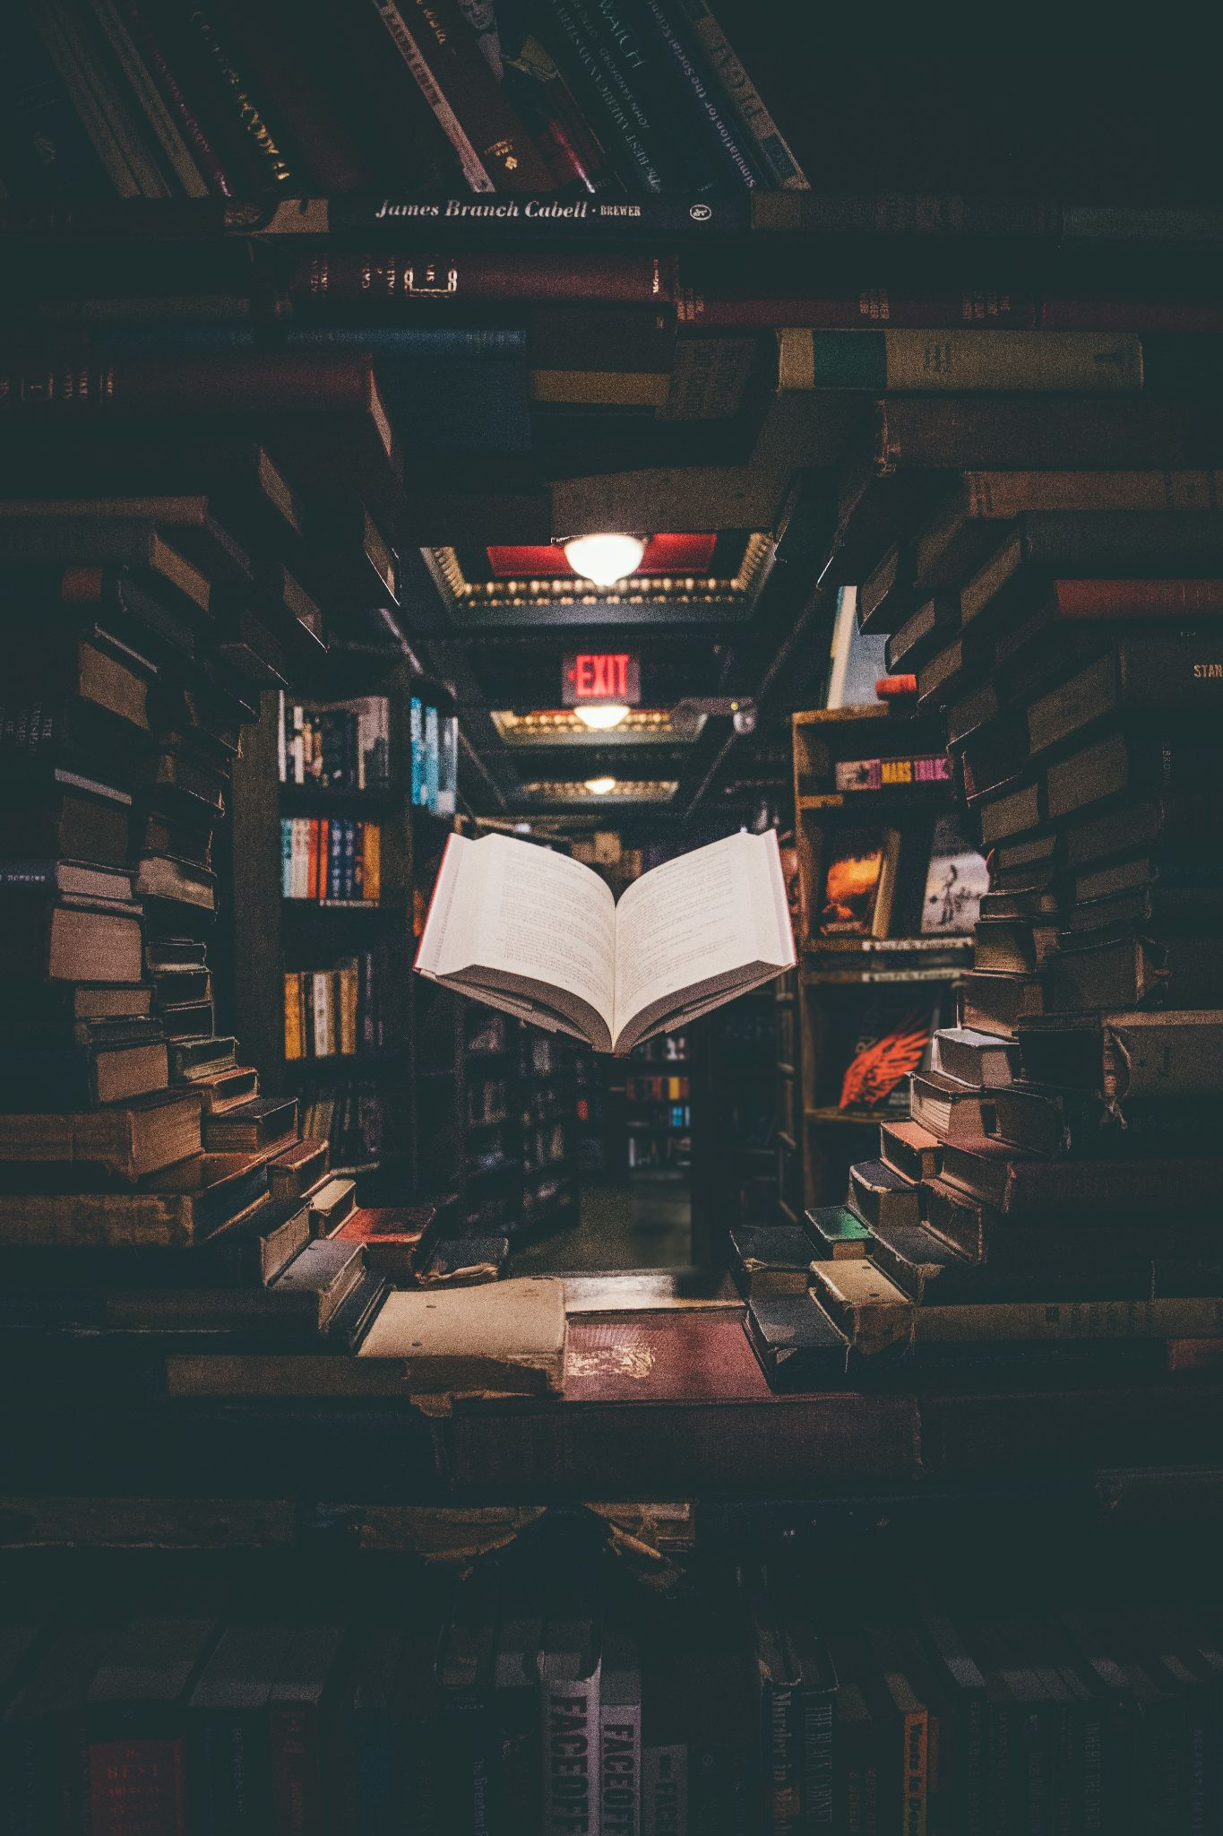
Le respect du droit de tous les auteurs dans la thèse
Le droit d’auteur impose à tout utilisateur d’une œuvre d’obtenir l’autorisation de l’auteur (ou du détenteur des droits) pour l’utiliser dans sa thèse.
Oui, mais si l’œuvre ne comporte pas de mention “copyright” ou “tous droits réservés” ?
Photo de Jaredd Craig sur Unsplash

Slide 8
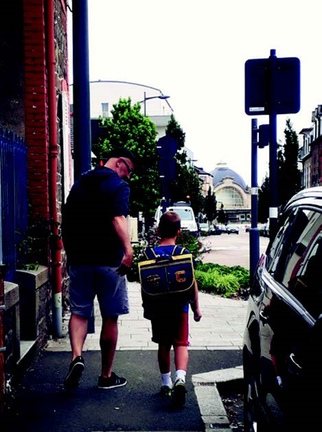
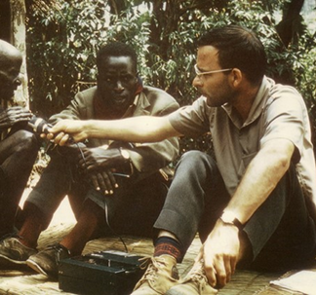
Les entretiens de terrain enregistrés au cours de la thèse : réfléchir à toutes celles et ceux qui peuvent réclamer des droits sur des enregistrements
Le 12 juillet 1967, Jean-Pierre Chrétien (professeur à l’ENS de Bujumbura) enregistre Sékéré, près du site de la nécropole royale de Budandari, accompagné d’Emile Mworoha, étudiant en histoire à l’ENS de Bujumbura. Cf : « Les tombeaux des bami du Burundi : Un aspect de la monarchie sacrée en Afrique orientale », Cahiers d’études africaines, n° 37, 1970, 1, pp.40-79.
Doctorat financé par l’ANR L’enfant autonome au défi de la ville. ANR 2016-2022 https://anr.fr/Projet-ANR-16-CE22-0009

Slide 9
Respecter les droits moraux & patrimoniaux
Comprendre et nommer les différents acteurs·trices
Le témoin (informateur·e, enquêté·e, artiste interprète, narrateur·trice…) qui produit (éventuellement) l’oeuvre originale
Les ayants-droit, le·la tuteur·trice légal·e ;
L'enquêteur·trice dont •celles ou ceux qui ont participé à l’enregistrement : prise de son, accompagnateur·trice de l'enquêteur ou du témoin, traducteur·trice...
Celle ou celui qui a composé l’oeuvre interprétée, l’a arrangée, écrit les paroles et celle ou celui qui l’interprète dans l'enregistrement ;
Les personnes citées dans l'enregistrement
L'institution qui a programmé la recherche ou qui finance le doctorat
Le site qui héberge et diffuse l’archive
La communauté, la société où l’archive a été créée

Slide 10
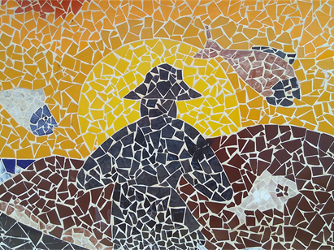
Dans la thèse, faut-il conseiller de nommer les témoins ou pratiquer l’anonymisation, la désidentification, ou la pseudomisation ?
Que nous dit la CNIL ? L’anonymisation rend impossible toute identification de la personne par quelque moyen que ce soit et ce de manière irréversible. Lorsque l’anonymisation est effective, le RGPD ne s’applique plus aux données ainsi anonymisées, celles-ci n’étant dès lors plus à caractère personnel.
La pseudonymisation consiste à remplacer les données directement identifiantes (nom, prénom, etc.) d’un jeu de données par des données indirectement identifiantes (alias, numéro dans un classement, etc.). les données pseudonymisées demeurent des données personnelles. L’opération de pseudonymisation est réversible, contrairement à l’anonymisation.
https://www.cnil.fr/en/node/114427
Casson sur le port de Bahia, un pêcheur, photgr. V. Ginouvès, 2016, CC-BY

Slide 11
Rappeler systématiquement que faire signer des demandes de consentement est obligatoire
A partir de modèles transmis par la Déléguée à la protection des données personnelles de son laboratoire - celle du directeur de l’unité du·de la doctorant·e en lien avec son ED
– CNRS : Gaelle Bujan dpd.demandes@cnrs.fr
– Universités / EHESS / EPHE : chacune a son DPO
Elaboration d’un contrat d’utilisation, un dialogue s’installe, négociation sur des modalités d’ouverture et la façon dont seront nommées les personnes.
Plusieurs contrats sont proposés sur le site : https://ethiquedroit.hypotheses.org

Slide 12
Chaque travail de thèse nécessite de réfléchir aux questions juridiques et éthiques de façon spécifique
Bonne nouvelle, il est facile de lire et utiliser les textes normatifs, d’accéder à des conseils, des discussions et des débats sur les questions liées au terrain, à la collecte, à l’utilisation, la diffusion et la conservation des données et bénéficier dans les laboratoire de personnes référentes.
Désarroi : le délégué à la protection des données (DPD) de l’établissement de rattachement n’a pas la solution à nos questions, il ne connaît ni le terrain, ni la recherche, il peut informer, souligner certains aspects, raconter d’autres expériences, mais il n’a pas la recette prête à l’emploi ; les formulaires de consentement sont génériques, et ils ne sont pas immédiatement utilisables.
En bref, il n’existe pas de solution toute faite mais le·la doctorant·e n’est pas seul·es.

Slide 13
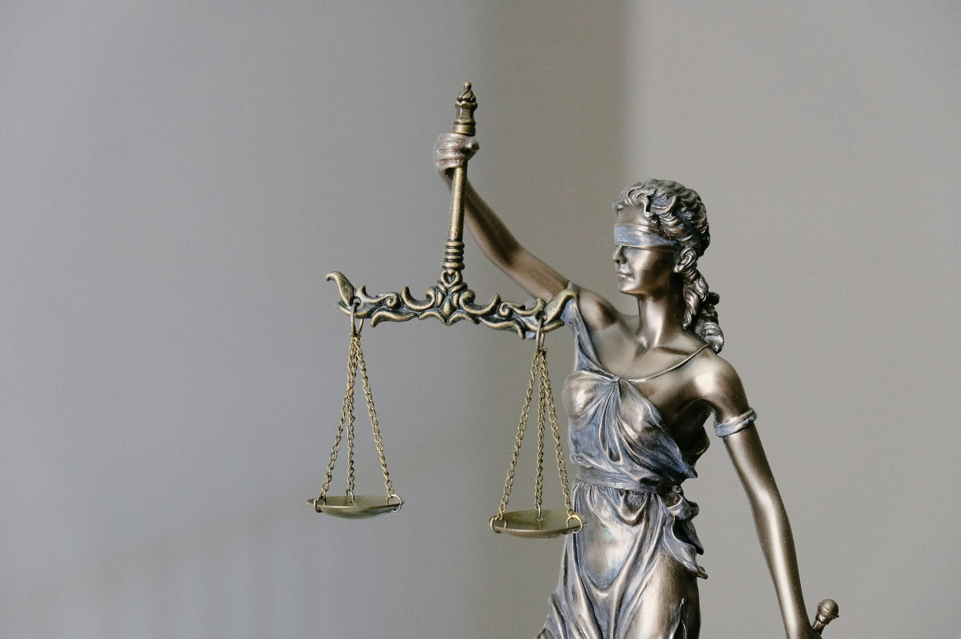
Le plagiat
"Toute représentation ou reproduction intégrale ou partielle faite sans le consentement de l'auteur ou de ses ayants droit ou ayants cause est illicite. Il en est de même pour la traduction, l'adaptation ou la transformation, l'arrangement ou la reproduction par un art ou un procédé quelconque.(CPI, art. L 122-4 )
Le plagiat constitue à la fois :
un manquement à l’intégrité scientifique,
une fraude scientifique
un délit de contrefaçon.
L’utilisateur qui s’approprie illicitement tout ou partie de l’œuvre d’autrui s’expose à être condamné à payer des dommages-intérêts et à des sanctions pénales (3 ans d'emprisonnement, 300 000 € d'amende).
Si je diffuse ma thèse en ligne, je risque d’être plagié.e !
Photo de Tingey Injury Law Firm sur Unsplash

Slide 14
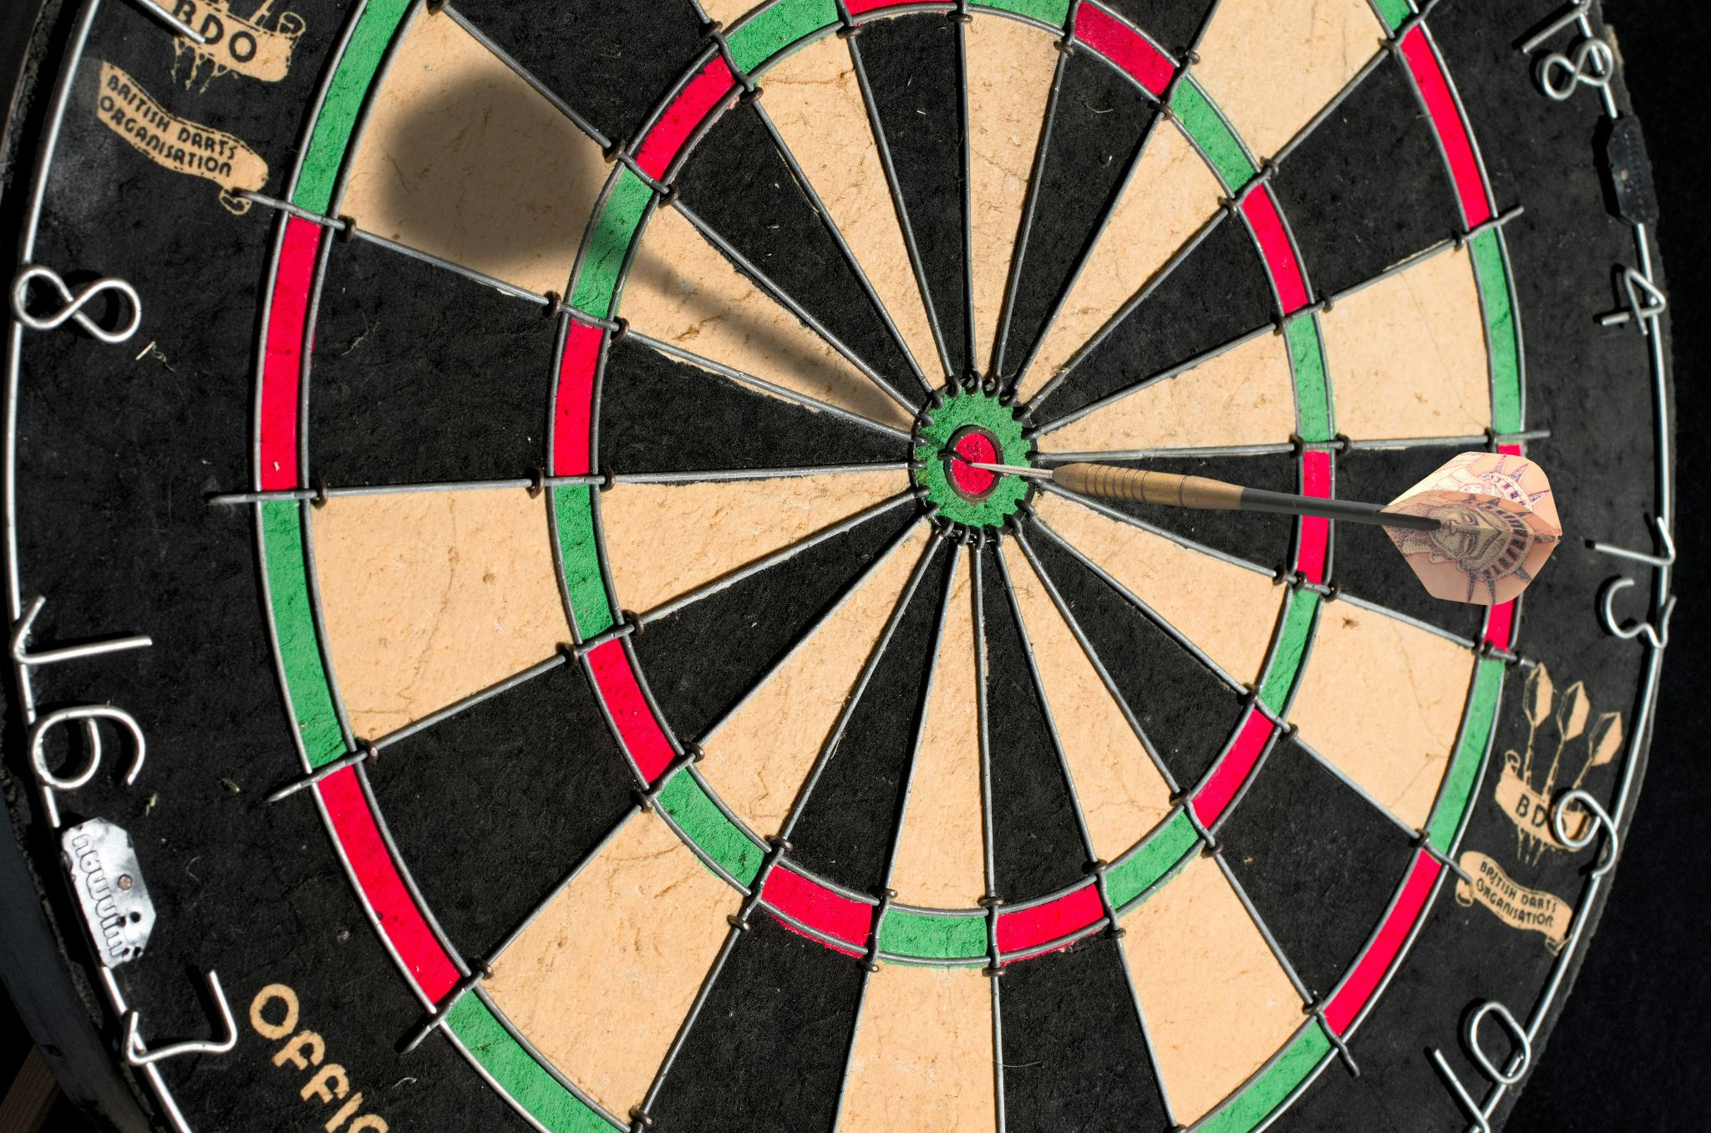
Comment citer correctement un texte ?
Le CPI identifie 3 critères (art. L122-5) pour que la citation d’un extrait d’oeuvre soit correcte.
La citation doit :
explicitement mentionner le nom de l'auteur et la référence du document.
reproduire exactement les propos de l'auteur et respecter la visée originale de l'auteur.
être brève et ne servir qu'à illustrer un propos.
Photo de Immo Wegmann sur Unsplash

Slide 15

Quid de l’autoplagiat ?
« L’autoplagiat, consiste pour son auteur, à « recycler » tout ou partie d’un contenu déjà publié sans citer les sources. Cette pratique peut constituer une atteinte à la déontologie dans le cas où le document ou les extraits réutilisés ont déjà fait l’objet d’une publication, car ils ne respectent pas l’obligation de ne soumettre que des travaux originaux. » Comité d’éthique du CNRS, Promouvoir une recherche intègre et responsable, (2014).
Bonne pratique en matière d’intégrité scientifique : citer les références du contenu original afin d’être transparent avec le lecteur.
L’autoplagiat ne cause de préjudice à personne puisque je suis l’auteur !
Photo de Mor Shani sur Unsplash

Slide 16
Que peut faire un·e doctorant·e avec des photos, des vidéos ou des dessins : le tout synthétisé dans un billet de blog
Le·la doctorant·e prend une photo, une vidéo ou dessine :
1 – Un objet, un bien (bâtiment, façade, animal, objet..) – lieu public
2 – Un objet, un bien (bâtiment, façade, animal, objet..) – lieu privé
3 – Une œuvre – musée, voie publique, particulier
4 – Une personne reconnaissable – lieu public
5 – Une personne reconnaissable – lieu privé
Le·la doctorant·e réutilise une photo, une vidéo, un dessin :
6 – Une image fixe sous droit d’auteur
7 – Une vidéo sous droit d’auteur
8 – Pour illustrer son mémoire ou sa thèse en ligne
9 – Pour publier
https://ethiquedroit.hypotheses.org/3898

Slide 17


Les licences Creative Commons
En plaçant son œuvre sous licence CC, l’auteur donne par avance l’autorisation gratuite, à toutes et tous, d’utiliser cette dernière dans les conditions fixées par la licence choisie.
Les 6 licences CC type autorisent toujours la libre diffusion de l’œuvre et imposent la mention du nom de l’auteur (BY).
Les variations portent sur :
l’interdiction de faire une utilisation commerciale (NC)
l’interdiction de réaliser des modifications (ND)
l’obligation de maintenir la licence pour les œuvres dérivées (SA)
Spécificité de la licence CC0.
https://creativecommons.org/faq/fr/
Photo de Saad Chaudhry sur Unsplash

Slide 18
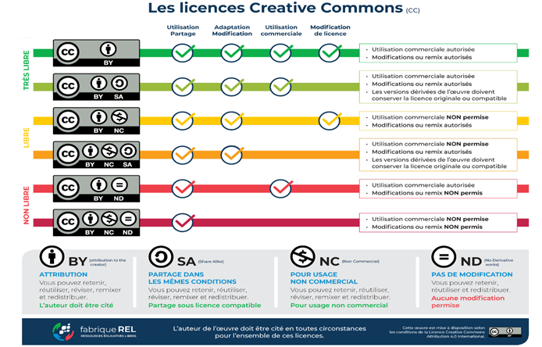

Slide 19
Les archives du web ne sont pas différentes des autres données, il faut le rappeler systématiquement…
Les archives du web ne dérogent pas au droit d’auteur : les doctorant·es n’ont pas le droit de collecter des pages créées par des auteur·es ni des données comportant des informations personnelles. Le site archivé ne pourra être consulté que dans une sphère privée.
Pour l’archivage :
Le dépôt légal du web
Internet Archive : un outil essentiel pour la citation de sites susceptibles de disparaître
Des outils (conifer, HTtrack…)
et une bibliographie spécifique :
Musiani, Francesca, Camille Paloque-Bergès, Valérie Schafer, et al. Qu’est-ce qu’une archive du web ? Marseille. OpenEdition Press. 2019. 106 p. (Encyclopédie numérique). En ligne : https://books.openedition.org/oep/8713 [consulté le 7 octobre 2024].
Gebeil, Sophie. Website story: histoire, mémoires et archives du web. Bry-sur-Marne, France. INA. 2021. 164 p.

Slide 20

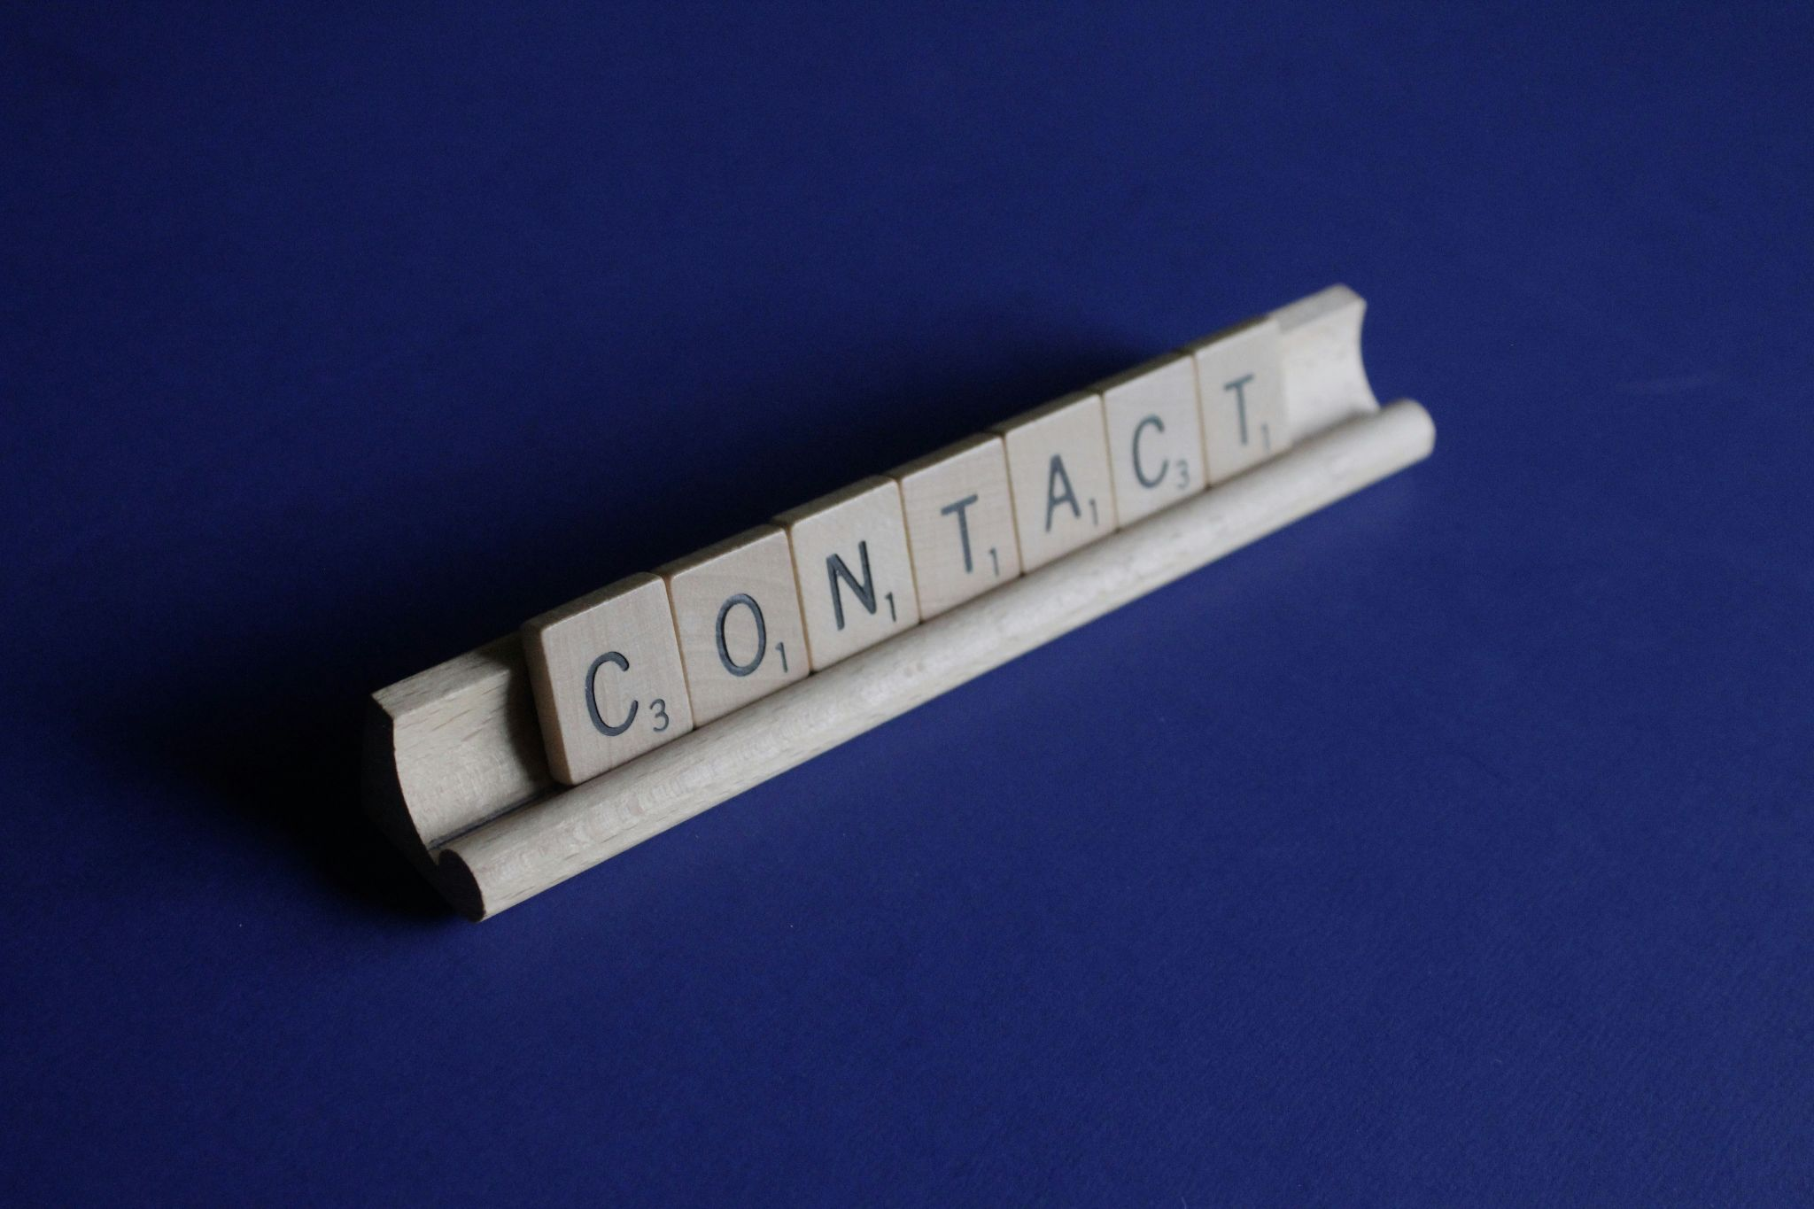
Diffusion de la thèse et publication chez un éditeur
Si je diffuse ma thèse en ligne, je ne pourrai plus la publier chez un éditeur !
Photo de Patrick Tomasso sur Unsplash
Photo de Melinda Gimpel sur Unsplash
Support de communication réalisé par le SCD amU : https://view.genially.com/6391b5b447aa9200123e1094
Notes:
« Le contrat d’édition est le contrat par lequel l’auteur d’une œuvre de l’esprit ou ses ayants droit cèdent à des conditions déterminées à une personne appelée éditeur le droit de fabriquer ou de faire fabriquer en nombre des exemplaires de l’œuvre, à charge pour elle d’en assurer la publication et la diffusion » (CPI art.L.132-1)

Slide 21

Des contrats d’édition adaptés à la science ouverte
Rédigés par le GT Droit d’auteur du réseau Médici,
plusieurs modèles de contrat d’édition compatibles
avec les principes de la science ouverte
sont disponibles sur le site Ouvrir la science :
https://www.ouvrirlascience.fr/des-contrats-pour-la-science-ouverte/

Slide 22
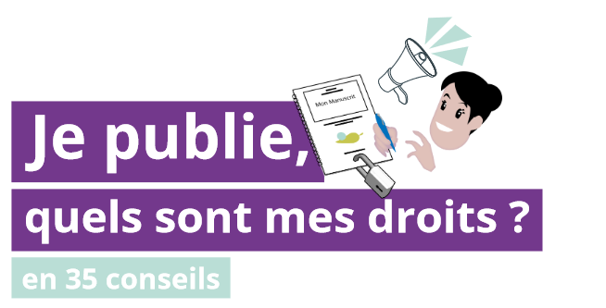
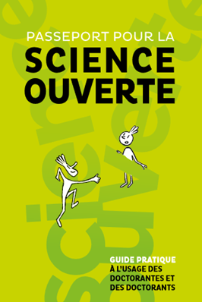
Quelques ressources utiles
Les ressources proposées par l’Abes https://abes.fr/reseau-theses/ressources-pour-les-doctorants/
Le Guide « Je publie, quels sont mes droits ? » https://www.ouvrirlascience.fr/je-publie-quels-sont-mes-droits/
Le Passeport pour la science ouverte https://www.ouvrirlascience.fr/passeport-pour-la-science-ouverte-guide-pratique-a-lusage-des-doctorants/
Le carnet de recherche “Questions éthiques et juridiques pour la diffusion des données en SHS” avec des podcast à venir au mois de novembre sur les questions du plagiat, de la censure, de la diffusion des images dans la thèse, l’anonymisation des données etc. https://ethiquedroit.hypotheses.org
Le livre « Questions éthiques et juridiques en matière de diffusion des articles scientifiques ». Aix-en-provence, PUP, 2015. https://hal-amu.archives-ouvertes.fr/hal-01163397

